Slide 1

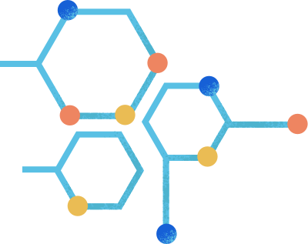


DATA PREPARATION DARI SUMBER OPEN SOURCE
Machine Learning A

Slide 2

ANGGOTA KELOMPOK 7 :
Nazwa Salsabila
(2208107010010)
Berliani Utami (2208107010082)
Della Rahmatika (2208107010041)
Rizky Yusmansyah (2208107010024)
Zuwi Pertiwi (2208107010061)

Slide 3
DATA DESCRIPTION
Dataset "Air Quality and Pollution Assessment" dari Kaggle berisi 5.000 sampel data dengan 10 kolom dalam format CSV, mencakup 9 fitur seperti suhu, kelembaban, polutan (PM2.5, PM10, NO2, SO2, CO), kepadatan populasi, dan kedekatan dengan kawasan industri. Dataset ini bertujuan untuk menilai serta memprediksi kualitas udara berdasarkan faktor-faktor tersebut, dengan 1 label bernama Air Quality sebagai variabel target untuk analisis klasifikasi.

Slide 4

DATA UNDERSTANDING & MASALAH
1.
Apa yang di cek?
Cek Struktur Dataset :Menggunakan df.info() dan df.describe() untuk melihat tipe data dan statistik dasar.
Missing values & outlier: Mengecek nilai yang hilang dengan df.isnull().sum() dan Mendeteksi outlier menggunakan df.boxplot().
Distribusi data: Histogram untuk melihat sebaran nilai setiap fitur dan Heatmap korelasi untuk melihat hubungan antar fitur.
2.
Hasil Temuan:
Tidak ada missing values dalam dataset.
Outlier ditemukan pada fitur PM2.5, PM10, NO2, dan CO.
Skala fitur polutan tidak seimbang, sehingga perlu normalisasi untuk meratakannya.

Slide 5
DATA PREPARATION (PREPOCESSING)
Apa yang dilakukan ?
Menangani nilai negatif pada polutan udara → Menggunakan clip(lower=0) untuk memastikan semua nilai tetap positif.
2. Variabel kategori "Air Quality" → Mengubah kategori menjadi angka dengan LabelEncoder().
3. Normalisasi fitur polutan → Menggunakan MinMaxScaler() agar skala lebih seragam dan tidak mendominasi fitur lain.
4. Feature Selection → Memilih 5 fitur paling berpengaruh terhadap kualitas udara dengan SelectKBest(f_classif, k=5).

Slide 6


HASIL AKHIR & KESIMPULAN
Dataset setelah Preprocessing :
Dataset sudah bersih dan disimpan sebagai processed_pollution_dataset.csv.
Kesimpulan :
Dataset telah bersih dan siap digunakan untuk analisis atau machine learning.
Masalah yang ditemukan sudah diperbaiki (outlier, skala tidak seimbang, encoding kategori).
Dataset bisa digunakan untuk prediksi kualitas udara atau analisis lingkungan.

Slide 7
TERIMAKASIH

